Slide 1

Software-Entwicklung mit AI
Von Idee zu Code, Tests, QA und Doku – mit Junie AI & ChatGPT
Jürg Good · 19.1.2026

Slide 2
Ziel & Takeaways
Was du siehst: Web + Android App, gleiches Backend
Was du mitnimmst:
AI beschleunigt Umsetzung und QA massiv
Junie = IDE-nah (Code/Test/Refactoring)
ChatGPT = Konzept/UX/Review/Doku
Verantwortung bleibt beim Entwickler
Notes:
Kurz die Erwartung setzen: nicht „AI ersetzt Entwickler“, sondern „AI verstärkt Entwickler“.

Slide 3
Agenda
Demo & Kontext (GoodOne Web & Android)
AI-Werkzeuge (Junie, ChatGPT, IDE-Setup)
Praxis (Vorgehen, Prompting, Beispiele)
Einordnung (Grenzen im Firmenumfeld, Fazit)
Notes:
Übersicht über den Ablauf. Fokus: reale Umsetzung inkl. Tests/QA, nicht nur Prototyp.

Slide 4
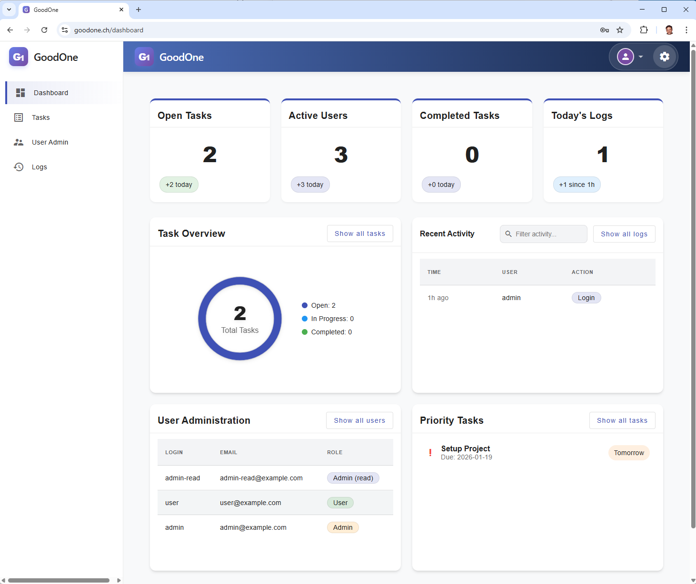
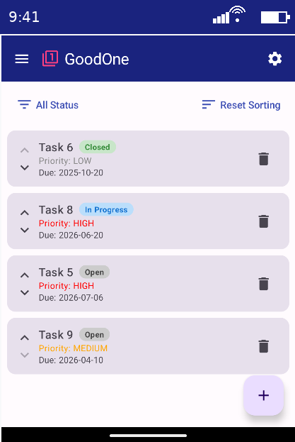
Frontends
Web UI · www.goodone.ch
Android App
Notes:
Wichtig: zwei Clients, ein Backend. Das zeigt AI-Einsatz über mehrere Ebenen.

Slide 5
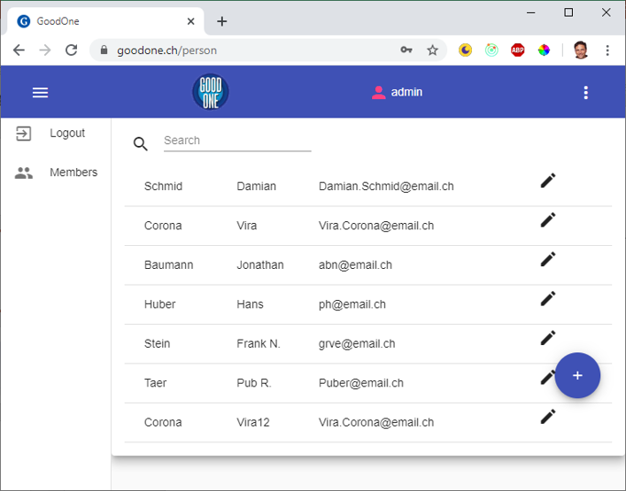
Erwartungen übertroffen
Geplant
Resultat: Web + Android on top
Notes:
Key Message: Android kam „on top“ dazu, ohne klassischen Mehraufwand wie früher.

Slide 6
Demo: Was ich live zeige
Produkt (www.goodone.ch)
Code-Generierung & Iterationen in der IDE
UI E2E Tests (Cypress) + Fixes
Refactoring / Clean Code (Sonar/Qodana)
Doku/Diagramme
Notes:
www.goodone.ch
Code-Generierung
UI E2E Tests
Refactoring
Dokumentation Wenn Zeit knapp: Demo priorisieren: Feature-Change → Tests → QA → Merge-ready.

Slide 7
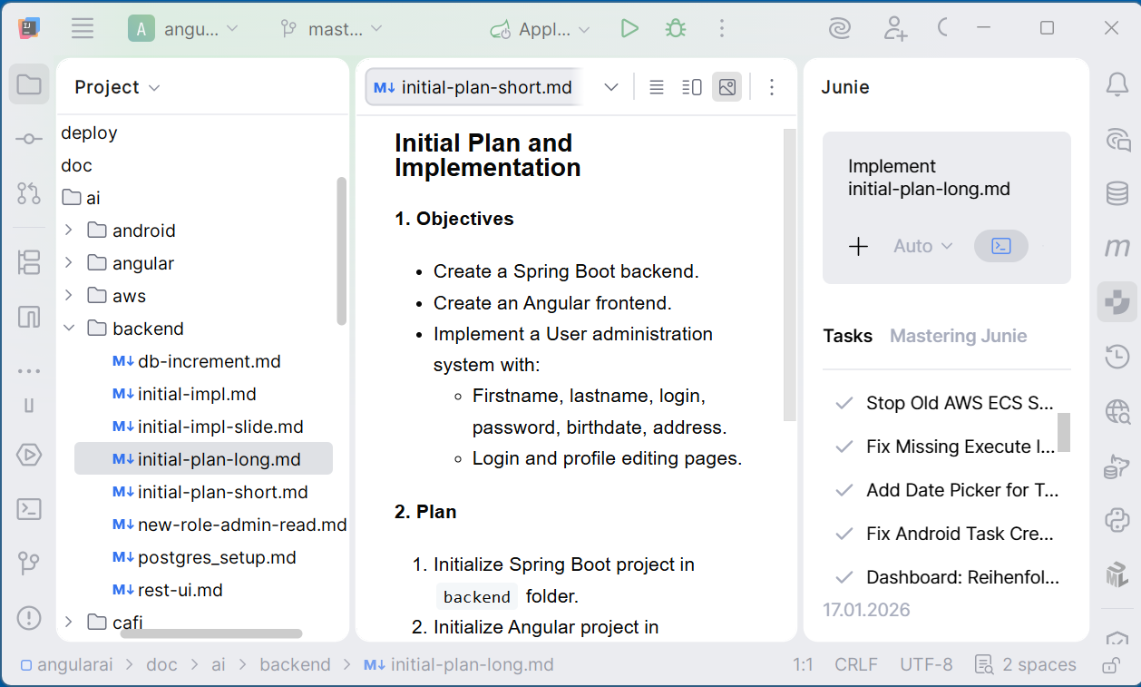
AI-unterstützte Entwicklung: Wo hilft was?
Notes:
Übergang: Von Architektur zu Arbeitsweise. Danach Toolset & Vorgehen.

Slide 8
Initiale Aufgabe an die AI
Ziele
Spring Boot Backend
Angular Frontend
Benutzerverwaltung (Profil + Login)
Erster Plan (AI-generiert)
Projekte initialisieren (backend, frontend)
Entity/Repository + REST API (CRUD + Login)
Frontend Services + Login + Profilseite
Notes:
Wichtig: Der Start ist „ein sauberer Plan“. Danach iterativ: Review → Implement → Tests → Refactor.

Slide 9
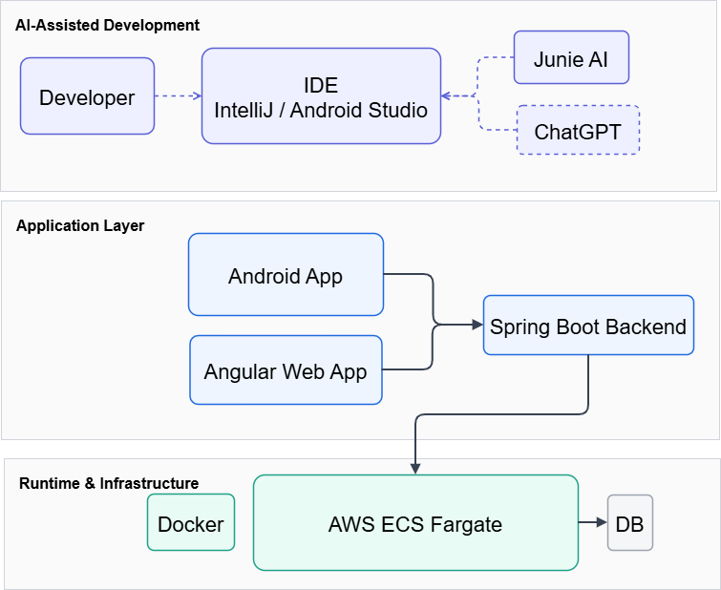
Architektur – Infrastruktur
Notes:
Containerisiert in AWS. Docker für reproduzierbare Builds, ECS Fargate reduziert Ops-Aufwand.

Slide 10
AI Toolset
Junie AI (JetBrains)
Code-Generierung, Refactoring, Tests direkt in IntelliJ/Android Studio
ChatGPT (OpenAI)
UX-Design, Architektur-Reviews, Konzeptarbeit, Formulierungen
IDE-Integration
Kontext aus Projektstruktur, Imports, Tests, Build-Logs
Notes:
Botschaft: Kombination statt „one tool to rule them all“.

Slide 11
Vorgehen: Design & Umsetzung mit AI
Kontext + Ziel (User Story, Screens, Constraints)
Plan (Schritte als Markdown-Checkliste)
Implementierung (kleine Iterationen, PR-fähig)
Tests/QA (Unit + E2E + Sonar)
Review (Mensch prüft Architektur, Security, Edge Cases)
Stabilisieren (Refactor, Naming, Doku)
Notes:
Explizit sagen: AI ist Teil des Prozesses, aber Qualitätssicherung bleibt menschlich.

Slide 12
Prompting-Beispiele
Implementierung
Feature X inkl. Frontend, Backend, Migration, Tests
Android App mit identischen Features wie Web
Qualität & Fixes
Behebe alle Sonar Findings
Refactor: bessere Testbarkeit, einheitliche Struktur
Testing
Cypress E2E Tests, Coverage > 80%
DevOps & Doku
User Guide, Architekturdiagramm
AWS Deployment
Notes:
Prompts funktionieren nur gut mit klarem Kontext, Constraints und Definition of Done.

Slide 13
Junie (IDE-zentriert)
Stark, wenn der Code-Kontext entscheidet
Abhängigkeiten, Build-Fehler, Tests, Refactorings
Schnell, weil Feedback Loop kurz ist
Ideal für: Implementierung, Fixes, Testausbau
AI Modelle hinter Junie: GPT 5, Claude Sonnet, Gemini Flash
Notes:
Hier die Stärke erklären: AI „sieht“ das Projekt direkt.

Slide 14
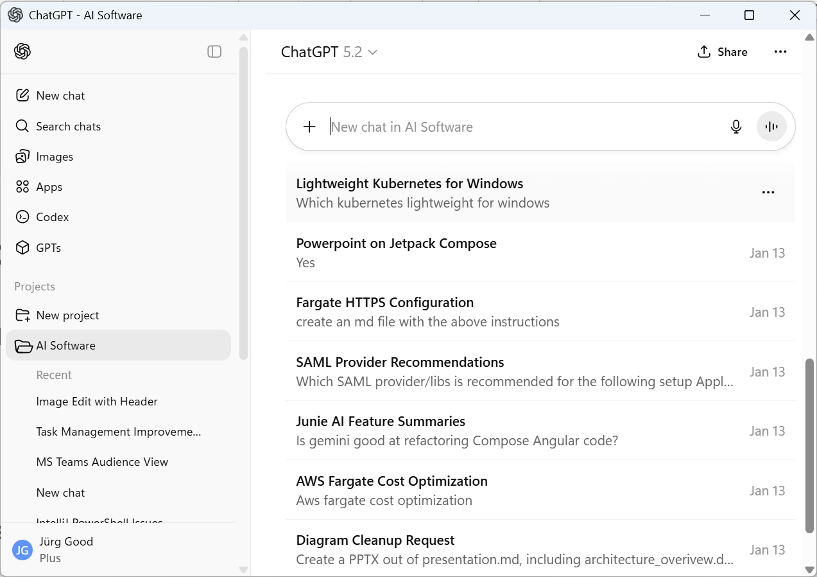
ChatGPT (extern & beratend)
Stark, wenn es um Alternativen/Reviews geht
Architektur/UX Feedback, Tradeoffs, Kommunikation
Ideal für: Konzept, UX, Doku, Präsentationen
Achtung: Kein direkter Code-Zugriff → Inputs präzise liefern
Notes:
Im Firmenumfeld oft ein Vorteil: weniger Risiko, klar getrennt.

Slide 15
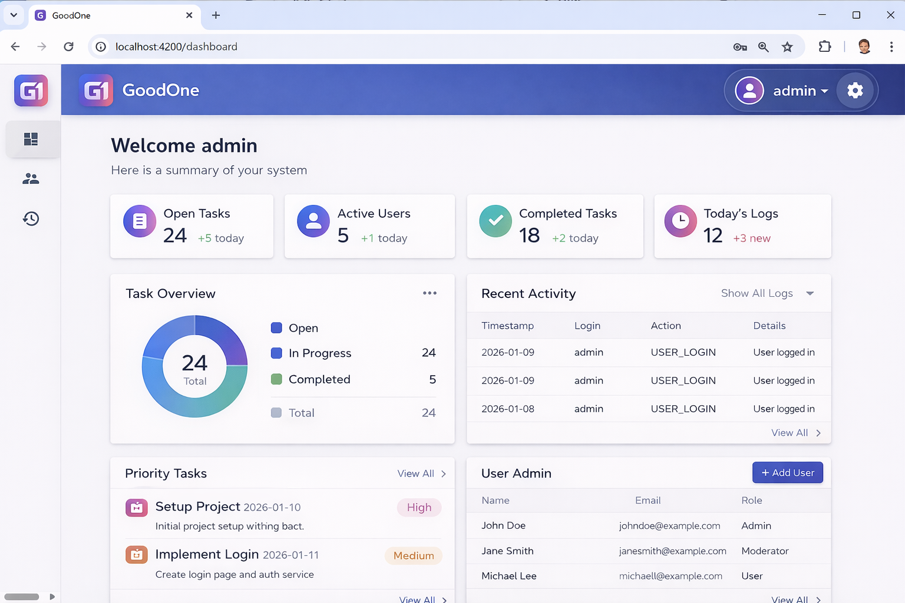
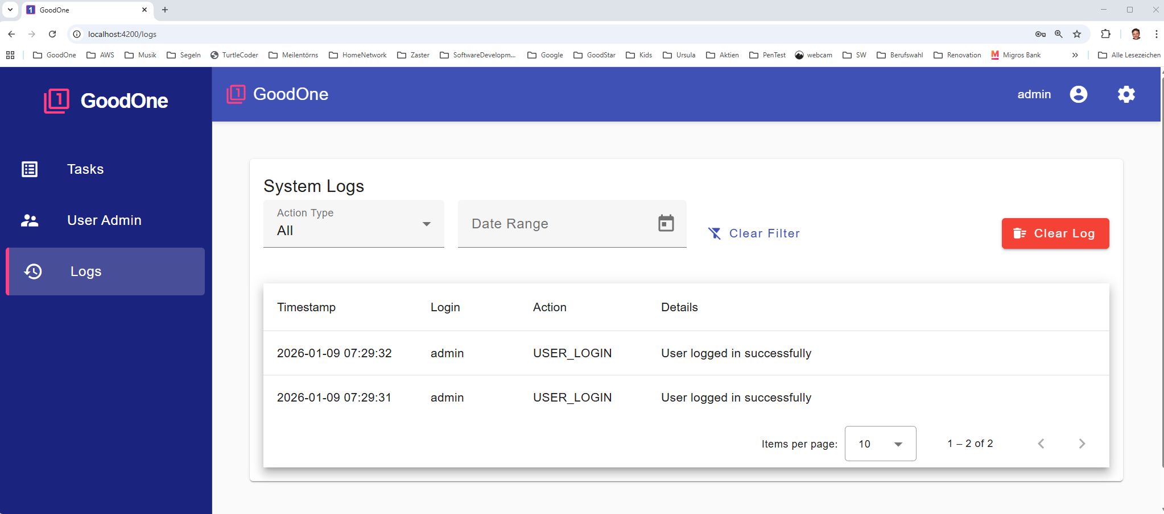
UX-Verbesserung durch ChatGPT
Ausgangslage
Design-Vorschlag
Notes:
Zeigen: AI kann UX iterativ verbessern – aber Entscheidung bleibt bei uns.

Slide 16
Resultat
Modernes UI und konsistente UX
Aktueller Tech Stack (Angular/Spring Boot/Android-Compose)
Hohe Code-Qualität (Sonar/Qodana)
Automatisierte Tests (Backend + UI E2E)
Automatisierte Pipelines (Build/Test)
Erfahrung: deutlich schneller als klassischer Ansatz (> Faktor 2)
Bonus: schnellere Einarbeitung in neue Technologien
Notes:
Zahlen nur nennen, wenn du sie kurz begründen kannst („Vergleich Projekt 2020“).

Slide 17
Einschränkungen im Firmenumfeld
Security & Compliance
Keine Kundendaten extern, Prompt-Sanitizing
Tool-Vorgaben
Freigaben, Policies, On-Prem
Technologie-Gap
Verzögerter Zugriff auf aktuelle Modelle/Features
Know-how
Prompting-Kompetenz + Code Review bleibt Pflicht
Notes:
Prompting-Kompetenz = klare Ziele, Constraints, Definition of Done, Tests. AI verstärkt Know-how, ersetzt es nicht.

Slide 18
Fazit
AI ist produktiv: stark bei Prototyp + QA + Refactoring
Junie + ChatGPT ergänzen sich: Implementierung vs. Review/UX/Doku
Weniger Routine, mehr Fokus auf Architektur & Qualität
Ausblick: AI-gestützte Entwicklung wird Standard – Prozesse müssen mitziehen
Schneller bauen. Besser verstehen. Qualität sichern.
Mit Junie AI & ChatGPT
Notes:
Schlussbotschaft: schneller bauen, besser verstehen, Qualität sichern.
Ein Satz, den man mitnimmt.

Slide 19


Impression
Start
Etappenziel

Slide 20
Fragen
Notes:
Offen für Diskussion: Where to start? Welche Policies? Welche Quick Wins?

Slide 21
Anhang

Slide 22
Links
https://www.goodone.ch
https://github.com/JuergGood/angularai.git
https://sonarcloud.io/summary/overall?id=JuergGood_angularai

Slide 23
Architektur – Logisch
Clients
Angular Web-UI
Android App (Jetpack Compose)
Testdaten-Generator
Backend
Java, Spring Boot REST API
Persistenz
PostgreSQL (AWS RDS)
Lokal: H2
Notes:
Mehrere Clients greifen auf dieselbe REST API zu. Lokal bewusst leichtgewichtig.

Slide 24
QA Artefakte (Beispiele)

Slide 25
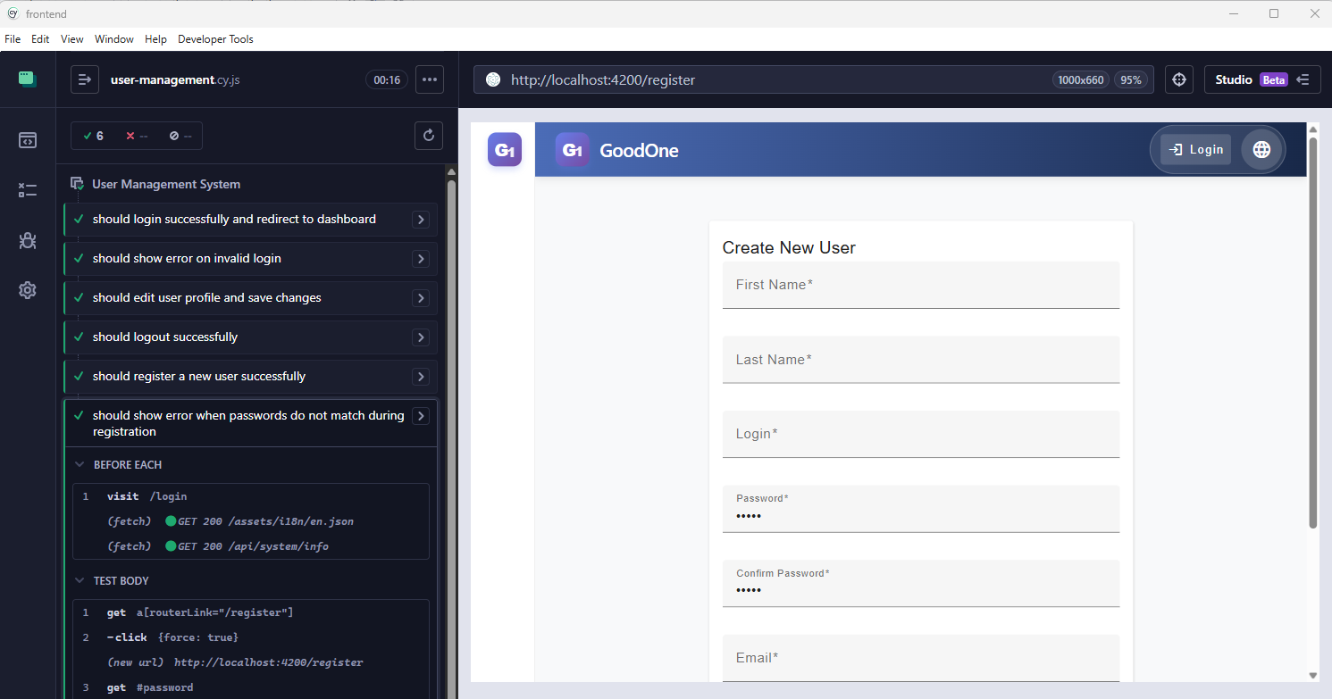
Cypress Report
E2E Tests mit Cypress

Slide 26
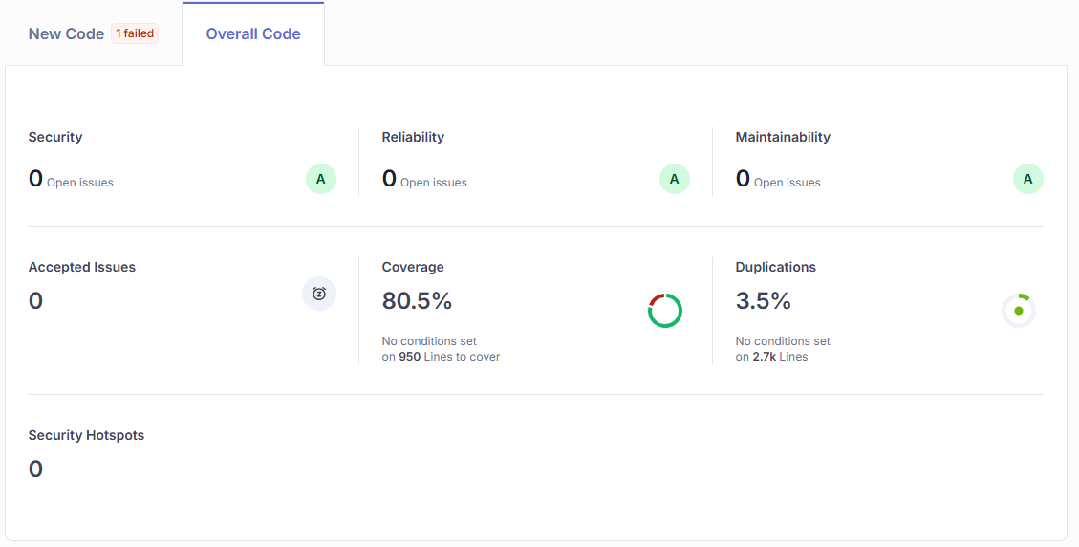
Sonar Report
A-Rating, Coverage > 80%

Slide 27
Tech Stack & Umfang
Ebene | Technologien
Backend | Java 21, Spring Boot, JPA, Security, Maven
Frontend | Angular, TypeScript, Material, Signals
Mobile | Android (Jetpack Compose, Kotlin)
DevOps | Docker, AWS RDS/Fargate, SonarCloud
Komponente | Dateien | Ca. LOC
Backend | 42 | ~2’400
Frontend | 43+ | ~5’300
Android | 147 | ~7’900
Total | ~240+ | ~16’500+
Notes:
Wenn jemand fragt: LOC ist nur grober Indikator – wichtiger sind Tests/QA und Änderungsfähigkeit.

Slide 28
Qualitätssicherung (QA) KPIs
Bereich | Werkzeuge | Metrik
Backend | JUnit 5, Mockito, JaCoCo | ~82% Zeilen-Abdeckung
Frontend | Vitest, Cypress, NYC | ~81% Zeilen-Abdeckung
Analyse | SonarCloud, Qodana | Clean Code / A-Rating
Automatisierung | GitHub Actions | Automatisierter Build & Test
Notes:
Hinweis: Abdeckung ist kein Selbstzweck – entscheidend sind kritische Pfade + stabile E2E Tests.

Slide 29
Management-Takeaway: AI in der Software-Entwicklung
Schneller: Features, Fixes und QA in kürzerer Zeit
Besser: Tests & Code-Qualität von Anfang an
Skalierbar: Gleiches Vorgehen für Web & Mobile
Kontrolliert: Entwickler entscheidet, AI unterstützt
Notes:
Kurzfassung für Management / Non-Dev (≈30–45s):
– AI ersetzt keine Entwickler – AI reduziert Routinearbeit massiv – Qualität steigt, weil Tests & Reviews günstiger werden – Voraussetzung: klare Guidelines & Verantwortung im Team

Slide 30
Executive Summary – AI-gestützte Software-Entwicklung
Produktivität: Deutlich schnellere Umsetzung von Features & Fixes
Qualität: Tests und Code-Reviews von Beginn an integriert
Skalierung: Gleiches Vorgehen für Web, Mobile & Backend
Risiko: Entwickler behält Kontrolle, klare Leitplanken nötig
Empfehlung: AI gezielt im Entwicklungsprozess verankern
Notes:
Kurzfassung für Entscheider (≈30s):
AI ist kein Selbstzweck. Der Mehrwert entsteht durch: – schnellere Iterationen – frühere Qualitätssicherung – bessere Nutzung von Entwicklerzeit
Empfehlung: AI bewusst einführen, Guidelines definieren, Pilotprojekte fördern.

